Slide 1
グリッドコンピューティングにおける
制約条件付きスケジューリング問題への
ACO法の適用
大阪産業大学 デザイン工学部 情報システム学科
13H023 恩田征
Notes:
これより、グリッドコンピューティングにおける、制約条件付きスケジューリング問題への、ACO法の適用の研究発表を行います。
研究者は、13H023恩田です。
次

Slide 2
研究の目的
コンピュータのグリッド化においてスケジューリング問題が重要。
先行制約と容量制約付きのスケジューリング問題の最適化。
全探索から解を導き出すのは時間的に困難。
ACO法に基づくアルゴリズムを考案し、スケジュールを最適化。
Notes:
グリッドコンピューティングにおいて重要になってくるスケジューリング問題について
先行制約、容量制約の制約条件を満たしつつ、最適化を行うことを目的とします。
全探索では非常に時間がかかるため、組み合わせ最適手法のACO法を用いて解を導き出すことにしました。
今回特にACO法の改良を行います。
がんばれ20秒
20秒は無理
30～40秒がぎりぎり

Slide 3
制約条件付きスケジューリング問題
ジョブ1
ジョブ2
ジョブ3
マシン 1
マシン 2
マシン 3
マシン 4
タスク
1
タスク
1
タスク
1
タスク
1
タスク
1
タスク
1
タスク
1
タスク
1
タスク
1
タスク
1
タスク
1
タスク
1
処理量
処理能力
先行制約
タスクをマシンに割り当てる
容量制約
Notes:
スケジューリング問題について
まず、複数のジョブがあり、その中に多数のタスクが存在します。
そのタスクにはそれぞれ処理量が定められています。
また、マシンにもそれぞれに処理能力を定められています。
他に先行制約と容量制約があり、
これらの条件を考慮し、タスクをマシンに割り当てていくことを制約条件つきスケジューリング問題といいます。
また、結果が早く終われば終わるほどよい結果であると言えます。
次

Slide 4
先行制約と容量制約
タスクをどのマシンにどの順番で割り当てるか
→制約条件(先行制約、容量制約)のある組み合わせ最適化
先行制約 | 容量制約
1層 2層 3層 4層 | ・マシンの容量(処理能力) ・タスクの処理に必要な マシン容量(処理量) 処理能力 ＞ 処理量
タスク1
2
3
4
タスク5
6
7
8
Notes:
先行制約と容量制約について、
先行制約について
1層のタスクがすべて終わると2層に、2層のタスクがすべて終わると3層、
このように前の階層のタスクが終わらないと次の階層のタスクに進めない、
という階層構造を先行制約といいます
次に容量制約です。
容量制約は、(先程あった)、マシンの処理能力とタスクの処理量を比較し、
図のような、タスクの処理量よりもマシンの処理能力が上回っていないと、
そのタスクを実行できないことを言います

Slide 5
ACO法の適用
ACO法はアリがフェロモンを介して餌を探す動きを模して考えられた集団探索アルゴリズム
解候補をノード空間で表現
処理順ノード空間(先行制約)
配置順ノード空間
割当てノード空間(容量制約)
ガントチャートを用いて解候補の評価を行う
フェロモンの蒸発と散布
ノードの蓄積フェロモン量に基づき、ノードを確率的に選択
この3つを繰り返し行い、その数を世代数で表す
Notes:
本研究ではスケジューリングの最適解を求めるために、ＡＣＯ法を用います。
ＡＣＯ法はアリがフェロモンを介して餌を探す動きを模して考えられた集団探索アルゴリズムです。
本研究では解の候補をノード空間で表現し
処理順ノード空間では、ジョブ内のどのタスクを処理するかを、先行制約を満たした状態で決定します。
配置順ノード空間では、処理順により決まった各ジョブのタスクの処理順に基づき、すべてのジョブのすべてのタスクを配置する順番を決める。
割当ノード空間は、マシンがタスクを処理できるのか、つまり容量制約を考慮しながらマシンにタスクを割り当てます。
その解候補をガントチャートに表すことによって評価値として処理(完了)時間がわかります
（その処理時間に応じた）その評価値からフェロモンの蒸発と散布を行います。
さらにノードを蓄積フェロモン量をもとに確率的に選択して解候補を作ります。
アニメーション
この三つを繰り返し行い、その数を世代数とします。
今回の研究ではフェロモンの蒸発の改良を行います。

Slide 6
制約条件とフェロモン蒸発
処理順ノード空間では先行制約があるため、選択されないノードが存在する。
配置順ノード空間でも選択回数制約から、選択の対象外となるノードが存在する。
従来では、これらのような選択される可能性のないノードにも蒸発を行う。
選択される可能性のないノードには蒸発率を下げる変更をした方が、結果がよくなるのではと考えた。
Notes:
処理順ノード空間では、先行制約があるため、選択されることのないノードが存在します。また、配置順ノード空間でも各ジョブから、選択の対象外となるノードが存在します。
従来の方法では、制約条件によって選択されることのないノードでも蒸発を行ってきたのですが、今回は、選択されることのないノードでは、蒸発率を下げるように変更しました。
今回の数値実験は、この蒸発率を動的に変更することにより、どのような変化があるかを見ることを検証します。
4分がんばれ
3分半いけた

Slide 7
数値実験1 動的蒸発率の効果
Notes:
蒸発率の適用箇所の変更

Slide 8
数値実験(ジョブの条件)
ジョブ番号 j | 階層数 | タスク数 n
1 | 3 | 40
2 | 6 | 80
3 | 3 | 30
4 | 5 | 70
5 | 5 | 60
Notes:
これはジョブの条件です
時間がありそうなら説明ましまし
ジョブの数を5
それぞれのタスクの処理量は50~100

Slide 9
数値実験(マシンの条件)
マシン番号 m | 処理速度 v(m) | 容量 c(m)
1 | 70 | 100
2 | 80 | 70
3 | 80 | 60
4 | 90 | 60
5 | 60 | 100
6 | 80 | 60
7 | 60 | 90
8 | 90 | 80
9 | 60 | 70
10 | 60 | 80
容量制約率約40%
Notes:
マシンの処理速度，容量はそれぞれを60~100の条件で10刻みに，乱数を用いてランダムに設定を行った

Slide 10
数値実験(ACOの条件)
アリ数 | 50
世代数 | 10000
基本蒸発率 | 0.05 , 0.01
Notes:
ＡＣＯの条件は
アリ数を50、世代数を10000まで、蒸発率は0.05と0.01の二つとし
それぞれ100回試行しました。

Slide 11
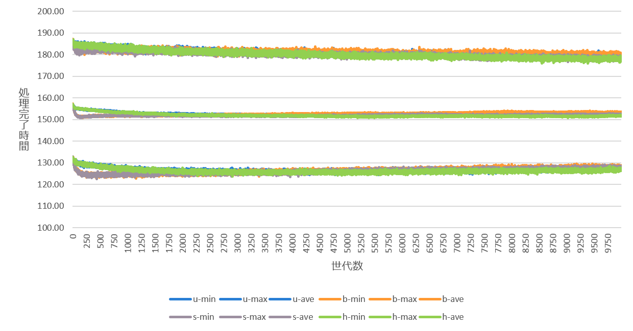
実験結果
φ=0.05, ANT=50, SEDAI=10000の結果
評価値の平均の推移(100回試行)
Notes:
まず蒸発率が0.05のときの結果です
100回試行したうちの、世代が10000までに到達するまで、その世代毎の評価値の平均です。
青色が処理ノード・配置ノードに蒸発の適用箇所を変更しているもので
オレンジが何も変更を加えていないもの
グレーが処理のみに、緑が配置のみに変更を加えているものです
最初でこそsとbが評価を良くしていますが、その後はuとhが良くなり追い越しています
次

Slide 12
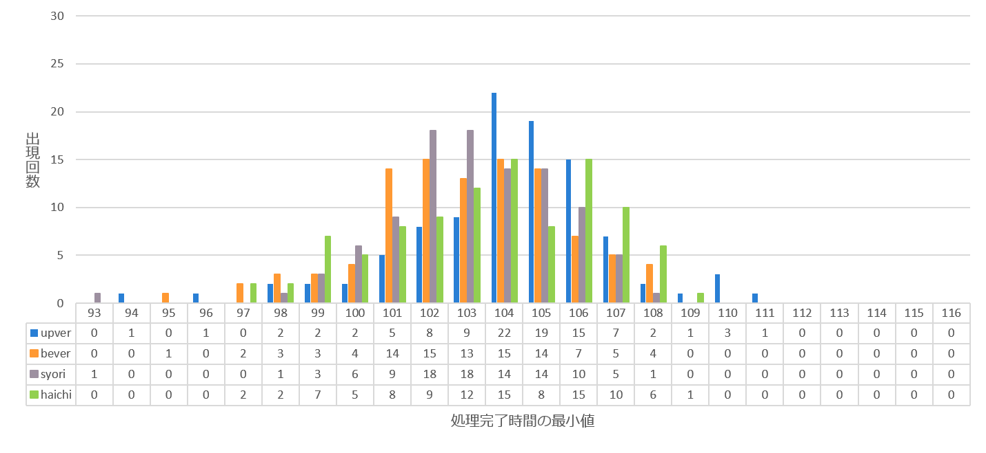
実験結果
φ=0.05, ANT=50, SEDAI=10000の結果
 | MIN | MAX | AVERAGE
upver | 94 | 111 | 104.20
bever | 95 | 108 | 103.02
syori | 93 | 108 | 103.16
haichi | 97 | 109 | 103.62
最良評価値の出現頻度(100回試行)
Notes:
まず蒸発率0.05の結果です。
こちらは100回試行したときの、それぞれの試行ごとの最良評価値の出現頻度です。
また右上にあるのはその最良評価値の、最小値、最大値、平均値になります。
青色が処理ノード・配置ノードに蒸発の適用箇所を変更しているもので
オレンジが何も変更を加えていないもの
グレーが処理のみに、緑が配置のみに変更を加えているものです
縦軸と横軸の説明
値が小さければ良い結果となります
比較的、bとsが良い値のほうに出現回数が集まっています。
アニメーション
また平均値の部分をみてもこの二つが良い結果を出しているのがわかります。
次

Slide 13
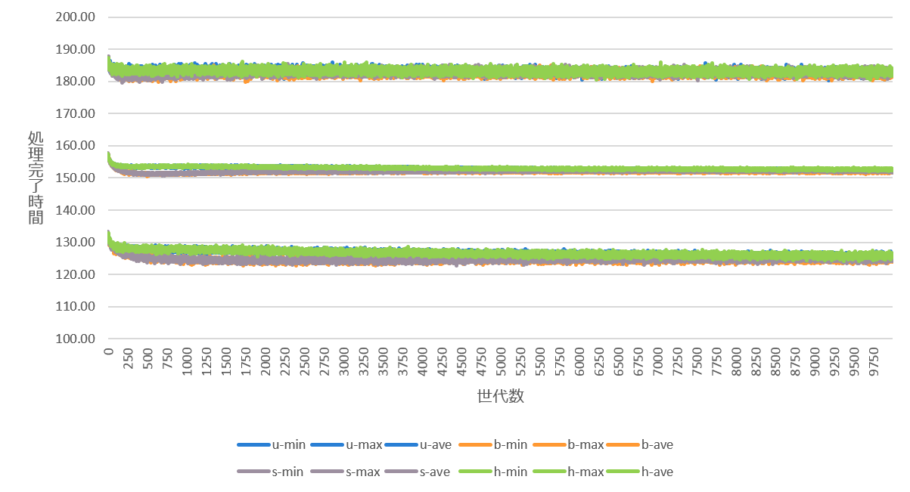
実験結果
φ=0.01, ANT=50, SEDAI=10000の結果
評価値の平均の推移(100回試行)
Notes:
蒸発率が0.01の結果です。
100回試行したうちの、世代が10000までに到達するまで、その世代毎の評価値の平均です。
縦軸が処理完了時間、横軸が世代数となっています。
青色が処理ノード・配置ノードに蒸発の適用箇所を変更しているもので
オレンジが何も変更を加えていないもの
グレーが処理のみに、緑が配置のみに変更を加えているものです
それぞれに大きな差は見られません。
最小値がbとsが比較的、良い値を維持し続けています。
次

Slide 14
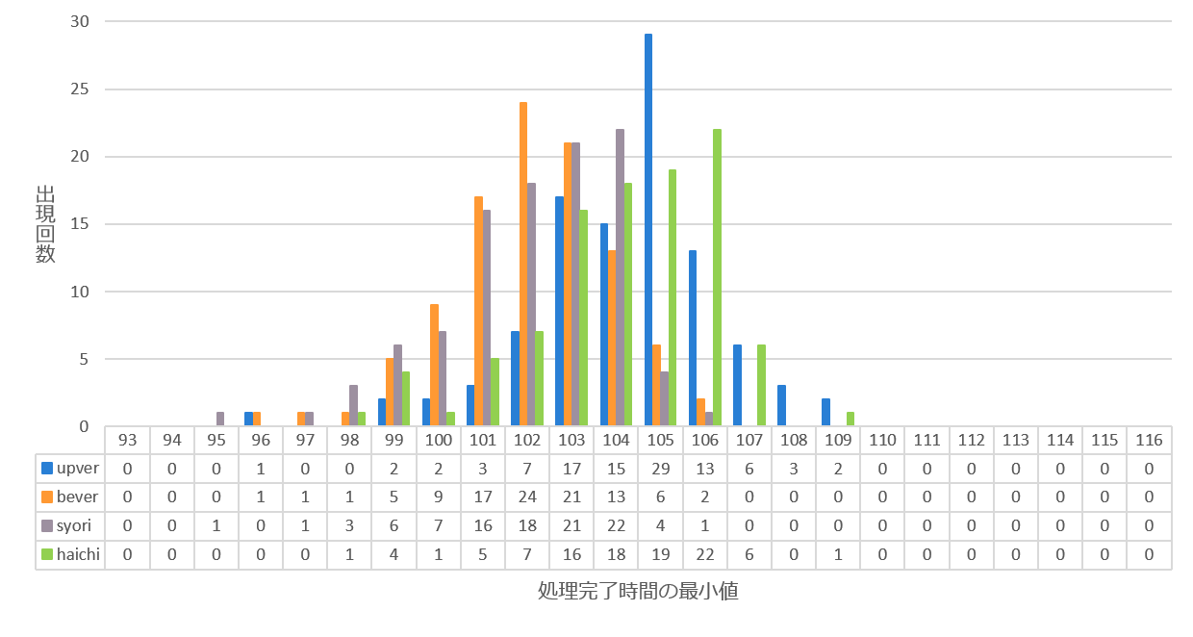
実験結果
φ=0.01, ANT=50, SEDAI=10000の結果
 | MIN | MAX | AVERAGE
upver | 96 | 109 | 104.29
bever | 96 | 106 | 102.08
syori | 95 | 106 | 102.09
haichi | 98 | 109 | 104.11
最良評価値の出現頻度(100回試行)
Notes:
次に蒸発率が0.01の結果です。
0.05ときよりも、bとsが良い結果なのがわかります。アニメーション
さらに平均値でも良い結果なのがわかります。
upver、haichiの結果が他のsyori,bever比べ悪い結果となった。
この問題設定では、蒸発の適用箇所の変更は最良解の改善にはつながらなかった。
配置の考察
次

Slide 15
数値実験2 容量制約がない場合
Notes:
容量制約がない場合

Slide 16
数値実験(マシンの条件)
マシン番号 m | 処理速度 v(m) | 容量 c(m)
1 | 70 | 100
2 | 80 | 100
3 | 80 | 100
4 | 90 | 100
5 | 60 | 100
6 | 80 | 100
7 | 60 | 100
8 | 90 | 100
9 | 60 | 100
10 | 60 | 100
容量制約率0%
Notes:
先ほどの数値実験から容量制約がどのような影響を与えているのか、検証しました。
マシンの条件を先ほどの条件から、容量をすべて100に設定しました。
これでマシンの処理能力に差はあるものの、すべてのタスクがこなせるようになります。

Slide 17
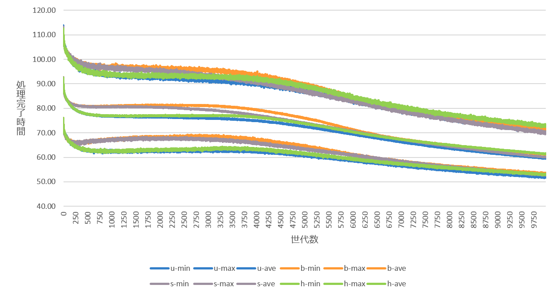
実験結果
φ=0.05, ANT=50, SEDAI=10000(容量制約無し)の結果
評価値の平均の推移(100回試行)
Notes:
まず注目したいのが処理完了時間です。大きく減少しています。
//容量制約による影響をいいたい
次

Slide 18
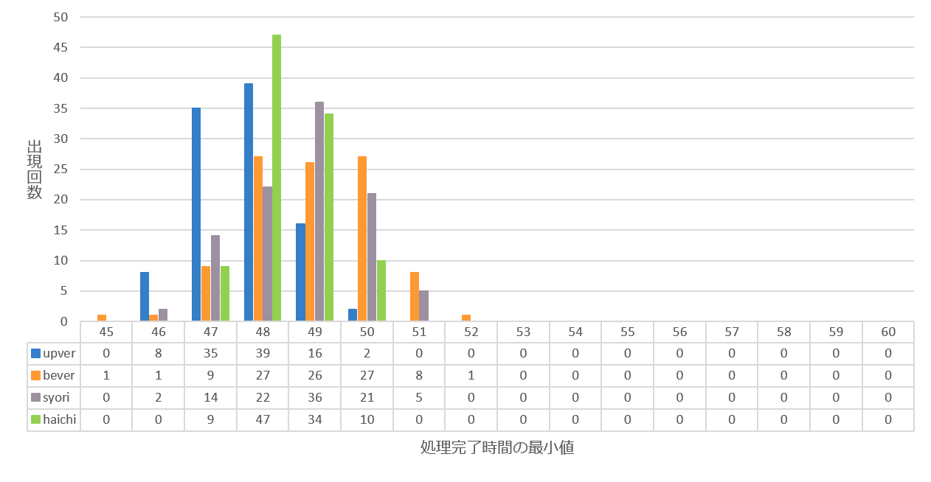
実験結果
φ=0.05, ANT=50, SEDAI=10000(容量制約無し)の結果
 | MIN | MAX | AVERAGE
upver | 46 | 50 | 47.69
bever | 45 | 52 | 48.94
syori | 46 | 51 | 48.75
haichi | 47 | 50 | 48.45
最良評価値の出現頻度(100回試行)
Notes:
まず、処理完了時間が大きく減少していることがわかります
出現回数では先ほどの容量制約ありの結果と比べると、uとhの結果が他の2つよりよくなっています。
平均値では一番良い結果がuということになりました。
次

Slide 19
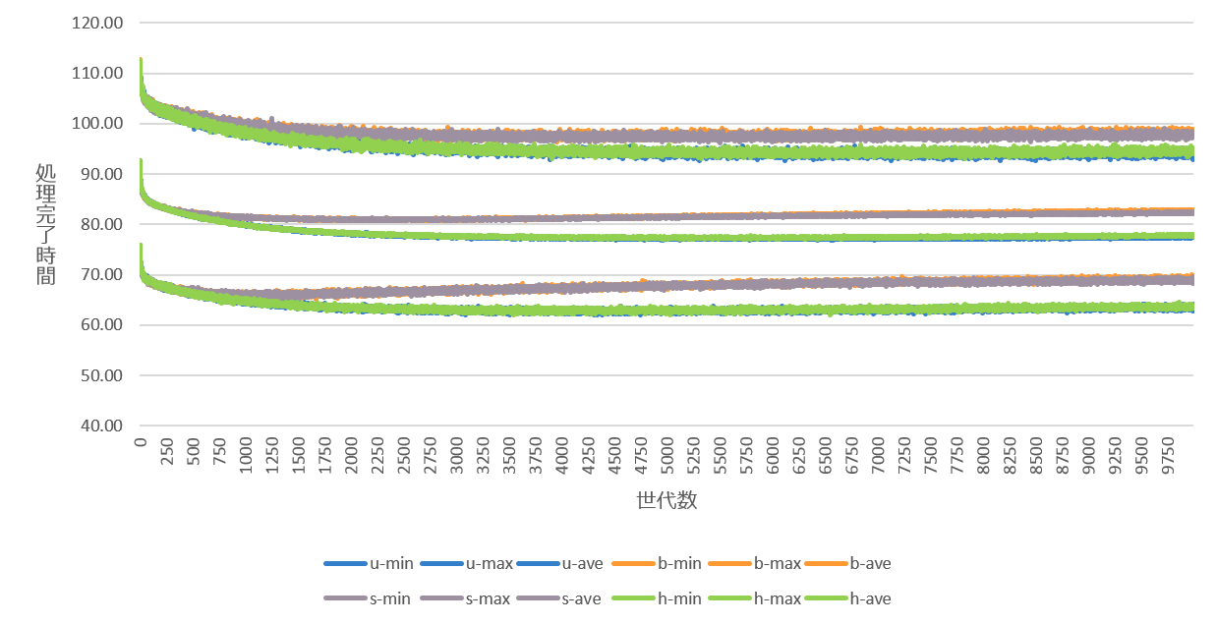
実験結果
φ=0.01, ANT=50, SEDAI=10000(容量制約無し)の結果
評価値の平均の推移(100回試行)
Notes:
蒸発率0.01、容量制約なしでの結果です
Uとhがbとsよりも良い結果なのがわかります。
次

Slide 20
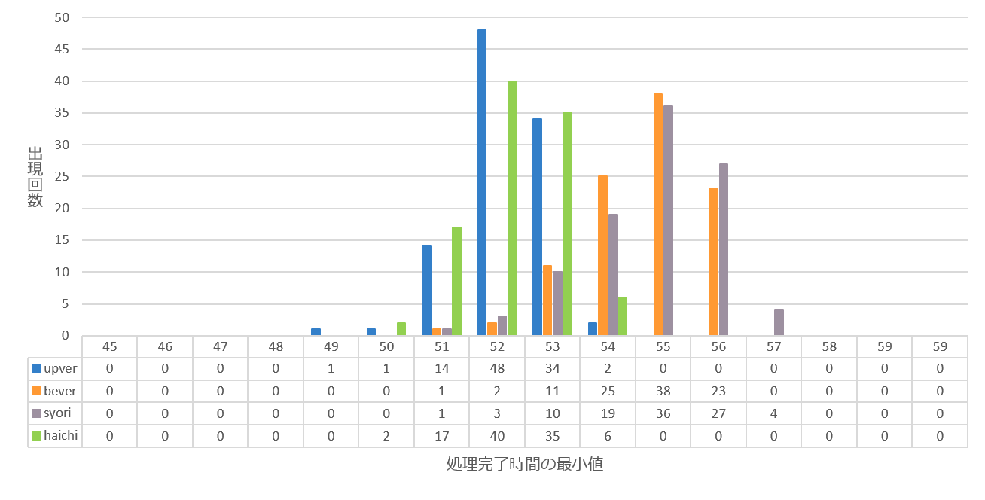
実験結果
φ=0.01, ANT=50, SEDAI=10000(容量制約無し)の結果
 | MIN | MAX | AVERAGE
upver | 49 | 54 | 52.19
bever | 51 | 56 | 54.66
syori | 51 | 57 | 54.83
haichi | 50 | 54 | 52.26
最良評価値の出現頻度(100回試行)
Notes:
こちらでも、uとhの結果が、最良評価値アニメーション、平均値アニメーション、ともに良い結果となりました。
2つの環境において容量制約なしの方が、処理完了時間が大きく減少した。
upver、haichiの結果が容量制約があるものと比べ特に良くなった。
配置の考察
次

Slide 21
まとめ
蒸発率を動的に変更することにより、問題設定によって結果が大きく左右される。
容量制約がある場合、配置ノード空間に蒸発の変更を加えると結果が悪くなることがわかった。
容量制約ありのときに、変更を行い、よい結果を出すためには何が必要なのか検証を進める必要がある。
Notes:
適用箇所
・
評価値の推移
・
今後の課題
・問題の再設定
蒸発率を動的に変更

Slide 22
処理順ノード空間
処理順序
1 2 3 4 5 ・・・ Ｎ
タ ス ク 番 号
1
2
3
4
5
１
・・・
２
３
４
・・・
５
・・・
６
７
８
・・・
９
・・・
先行制約の表現方法
…
Ｎ
X：先行制約あるために選択対象の除外されるノード。
Notes:
アリが最初の方で選択するノードによって後の方の選択されるノードの可能性というのが、まったく選択されなかったり、毎回選択されたりします。
それを、今まで一率に蒸発させていたけれども、選択されない可能性といのはまったくないノードは蒸発させる必要はない。
したがって、この問題はもちろん構造が影響しますが、アリがどこのノードを選択したかによって後半部分が変わっていく。
それで、蒸発率の選択行列に対して考えました。

Slide 23
配置順ノード空間
配 置 順
1 2 3 4 5 ・・・ Ｕ
ジ ョ ブ 番 号
1
2
3
4
5
・・・
・・・
・・・
・・・
・・・
…
J
各ジョブの選択回数制約から選択の対象外となるノード
Notes:
処理順ノード空間により、各ジョブ内のタスクの処理順が決まりますが、全体としてどのタスクを処理していくのかは決定されていません。
配置順ノード空間では、各ジョブのタスク順をミックスし、最終的なマシンに投げる順序を決定します。
。。。
各ジョブの先行制約を満たしつつ作業のガントチャートへの配置順を決めるノード空間
ノード空間でノードが選択されると，配置するタスクが属するジョブが決まる．つぎに，

Slide 24
割当てノード空間
タ ス ク 番 号
1 2 3 4 5 ・・・ Ｎ
マ シ ン 番 号
容量制約を満たすノードに初期フェロモンを撒く。
満たさないノードには初期フェロモンを0とする。
これにより，以降のノードの選択確率は 常に0 となる。
1
2
3
4
5
4
2
0
3
3
・・・
2
0
2
3
2
・・・
3
2
1
5
0
・・・
4
1
5
2
3
・・・
1
3
3
1
5
・・・
…
Ｍ
Notes:
割当てノード空間では、配置順ノード空間によって決定された順番で、マシンへタスクを割り当てます。
数字はフェロモン量を示しています。
色が濃いほどフェロモンが多くなっています。
蟻はこれを参考にしてノード空間を左から右へ移動することにより，容量制約を満たす各タスクの割当てマシンがタスク番号順に決まる．

